Slide 1


Slide 2

روزجهانی اهدای عضو
واحدآموزش سلامت بیمارستان شریعتی بندرعباس

Slide 3
فعالیت بخش های مختلف بیمارستان شریعتی
اردیبهشت1401

Slide 4


Slide 5
روزانه تعداد زیادی از هم نوعان ما در کشور، جان خود را در اثر نرسیدن به موقع اعضای اهدایی از دست می‌دهند و این در حالی است که هر بیمار مرگ مغزی می‌تواند با اهدای اعضای خود، جان ۸ انسان دیگر را نجات دهد. در ‌واقع، تنها راه ادامه‌ی حیات برای بسیاری از بیماران مبتلا به نارسایی قلبی و کلیوی، افرادی که دچار مشکلات کبد هستند و … اهدای عضو است.

Slide 6
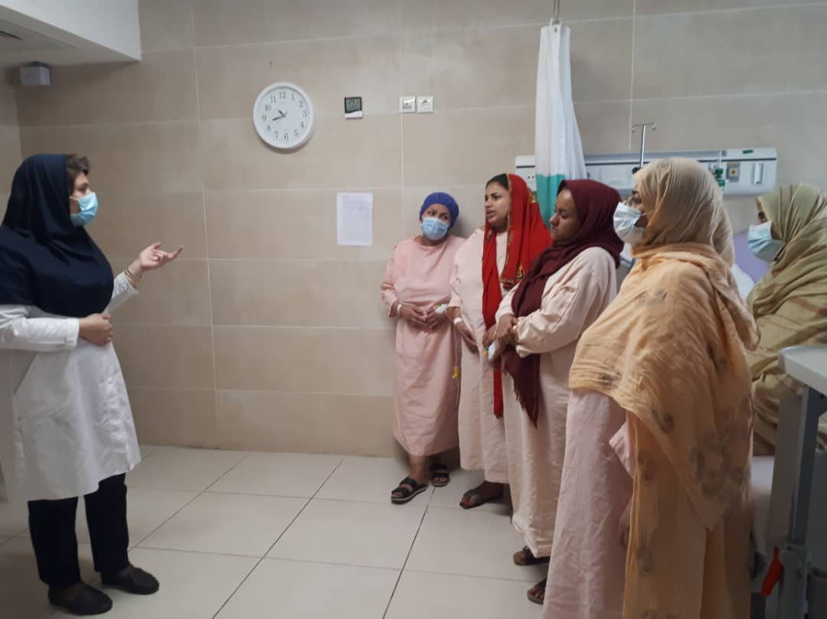
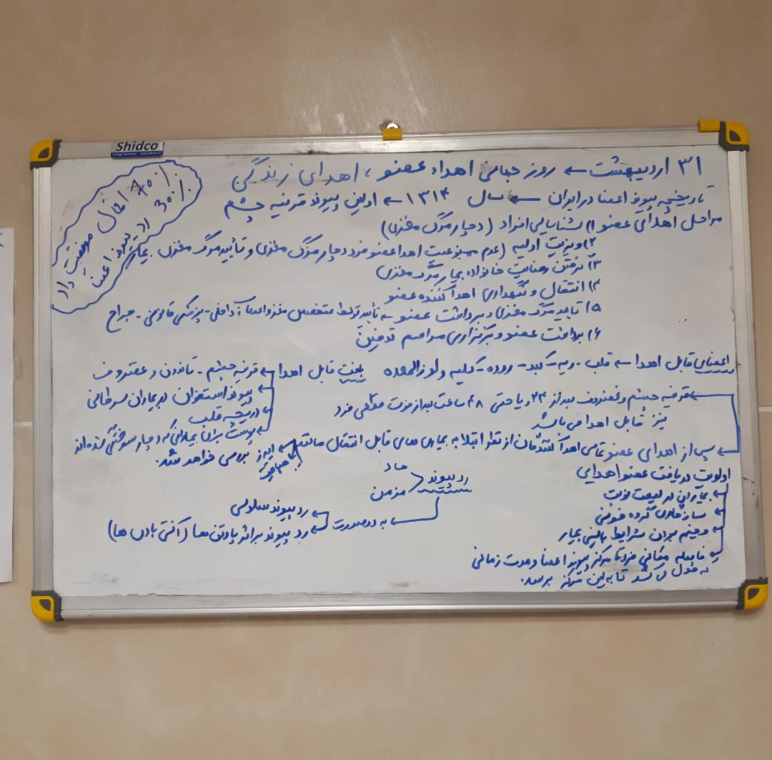
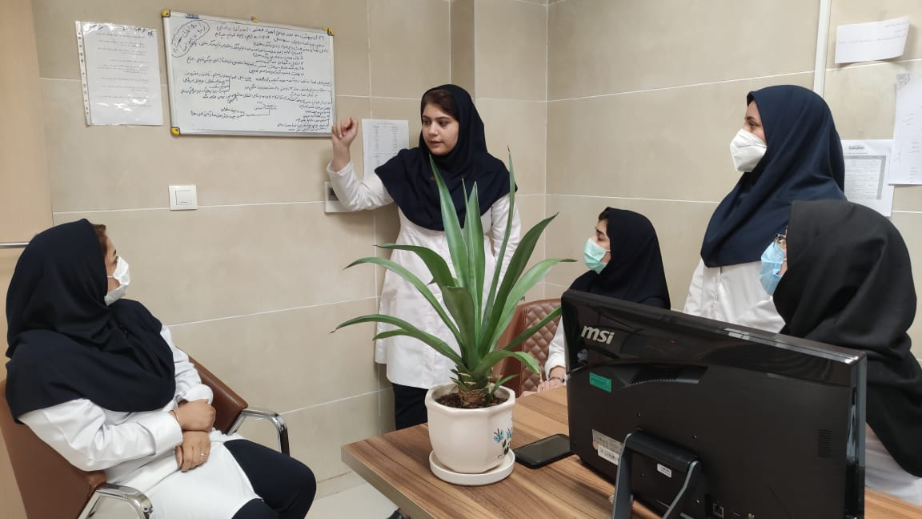
جراحی
پیام بهداشتی
آموزش گروهی
بردآموزشی

Slide 7
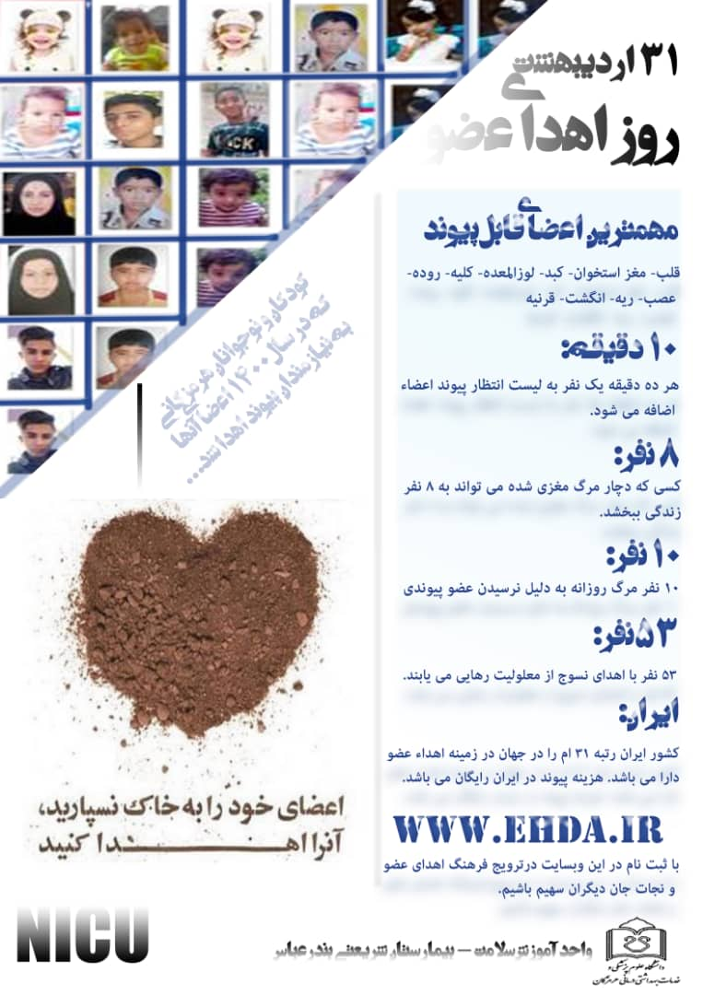
nicu
پوستر

Slide 8

زایشگاه
پوستر

Slide 9
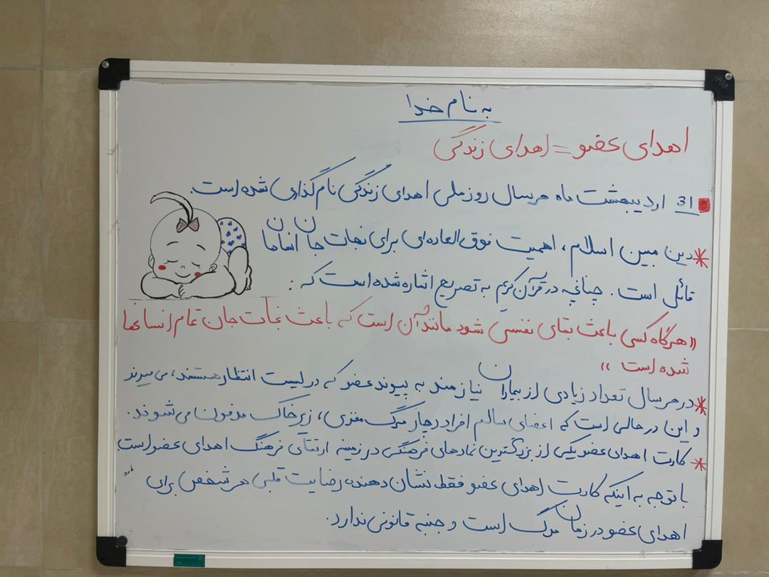
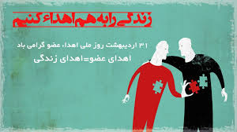
نوزادان
بردآموزشی
پوستر

Slide 10
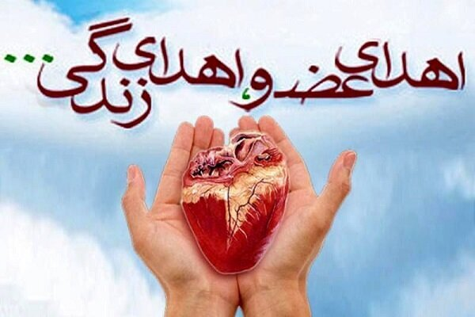
icu
پوستر

Slide 11
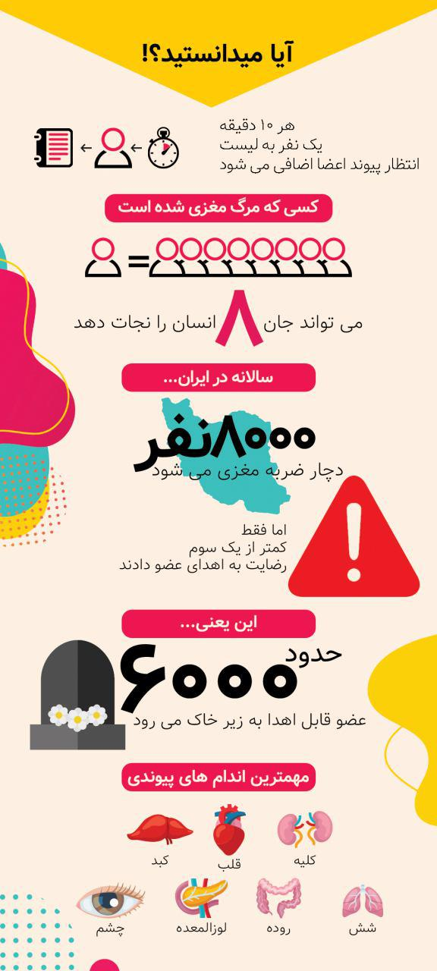
اورژانس
پوستر

Slide 12

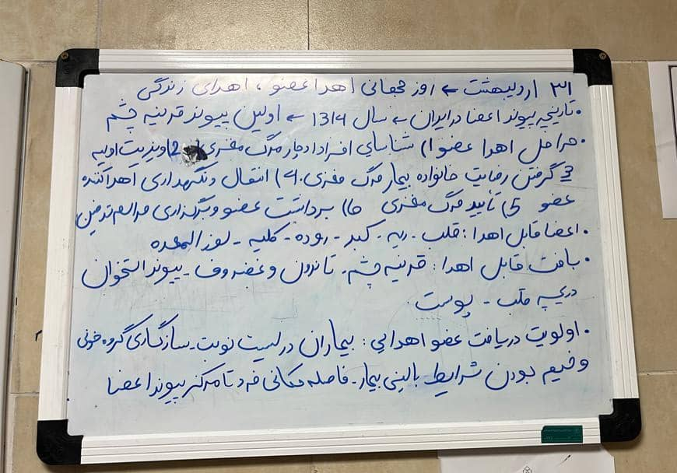
مادران پرخطر
بردآموزشی
پوستر

Slide 13
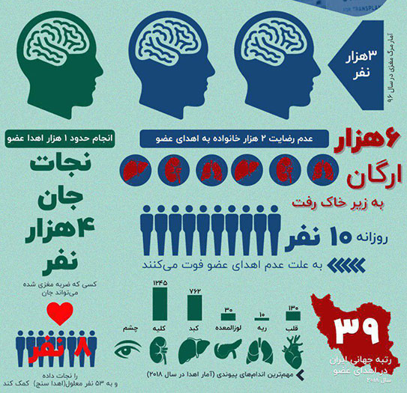
پس از زایمان
پوستر

Slide 14

مجموع فعالیت های واحد آموزش سلامت بیمارستان شریعتی روز جهانی اهدای عضو
تهیه کلیپ آموزشی ،پاورپوینت و...
تهیه پمفلت های آموزشی
تهیه پوستر
آموزش گروهی به مددجویان
واحدآموزش سلامت بیمارستان شریعتی بندرعباس

Slide 15


واحدآموزش سلامت بیمارستان شریعتی بندرعباس

